Slide 1
4.3.2
I can describe singular and plural objects.

Slide 2
Un Exercice de Pratique
1. la radio – elle est _______________________. (gray)
2. le portable – il est _______________________. (yellow)
3. la chanson – elle est _______________________. (pretty)
4. la chaise – elle est _______________________. (brown)
5. le cahier – il est _______________________. (small)
6. le vélo– il est_______________________. (green)
7. l’ordinateur – il est _______________________. (red)
8. l’auto – elle est _______________________. (white)

Slide 3
les objets en classe
De quelle couleur sont…
Ils sont…
Elles sont…

Slide 4
De quelle couleur?
Ils sont bleus.

Slide 5
De quelle couleur?
Ils sont rouges.

Slide 6
De quelle couleur?
Ils sont blancs.

Slide 7
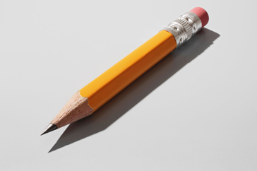
De quelle couleur?
Ils sont jaunes.

Slide 8
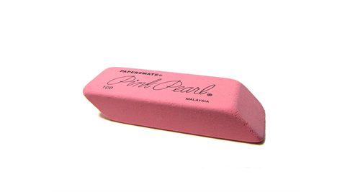
De quelle couleur?
Elles sont roses et noires.

Slide 9
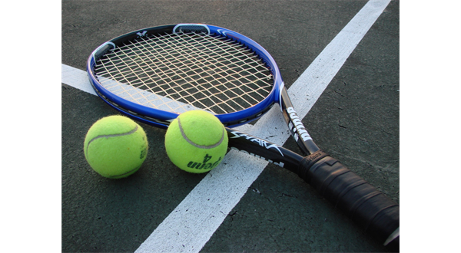
De quelle couleur?
Elles sont bleues.

Slide 10
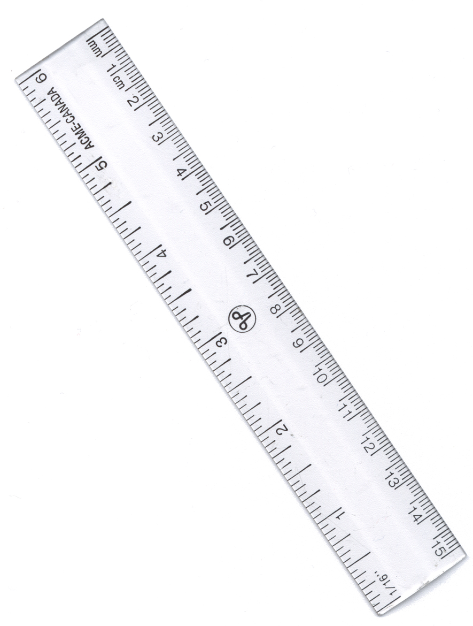
De quelle couleur?
Elles sont blanches.

Slide 11
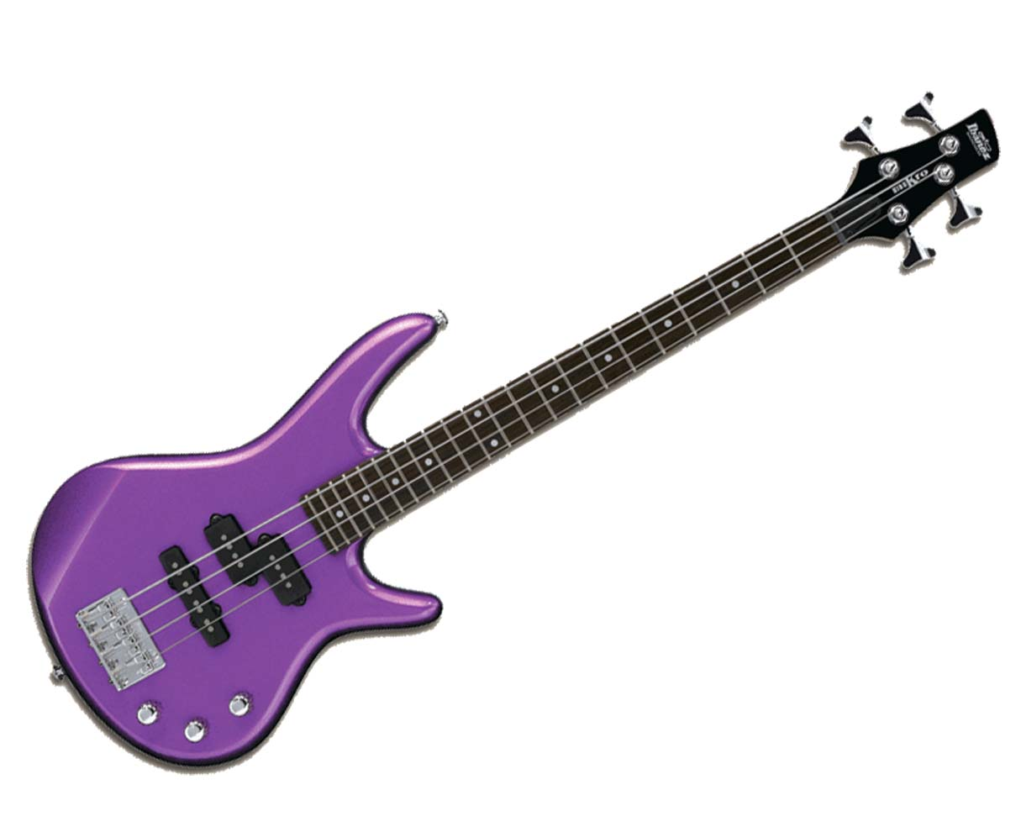
De quelle couleur?
Elles sont violettes.

Slide 12
Writing prompt
Qu‘est-ce que tu as dans ton sac à dos?
De quelle couleur?
Add 5 plural items.
exemple:
Dans mon sac à dos, j’ai des crayons. Ils sont jaunes. J’aime écrire avec les crayons en cours de maths.

Slide 13
Un jeu
You will see an object.
Write down its color in French making sure to use the correct form (m/f/pl).
The first correct answer in your group wins the point.
Each group winner get chocolate!

Slide 14
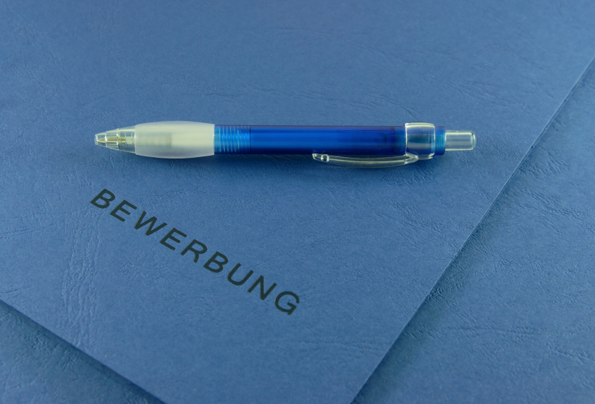
Des stylos

Slide 15
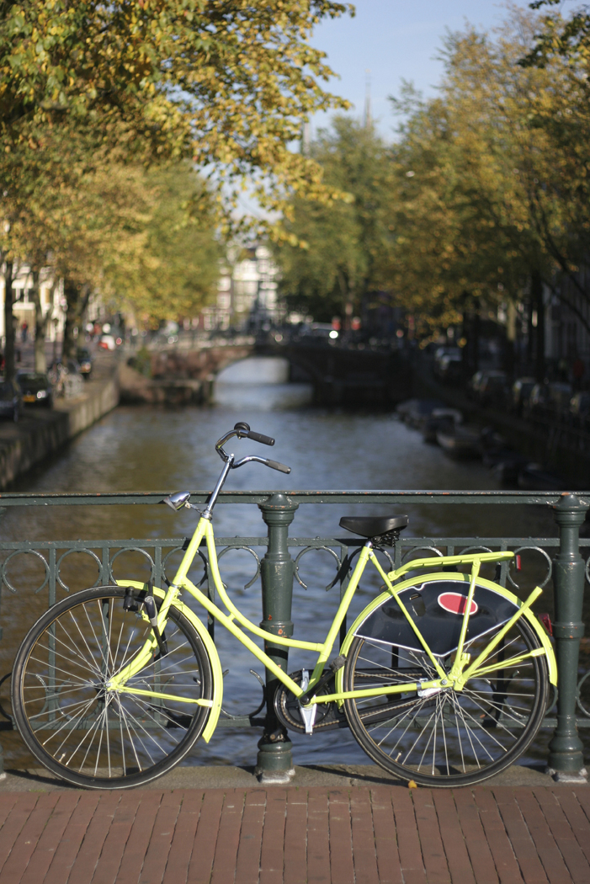
Des bicyclettes

Slide 16
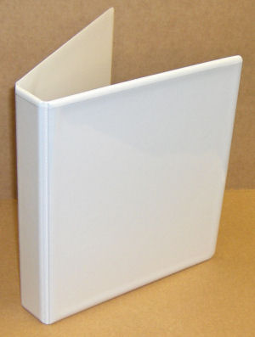
Un classeur

Slide 17
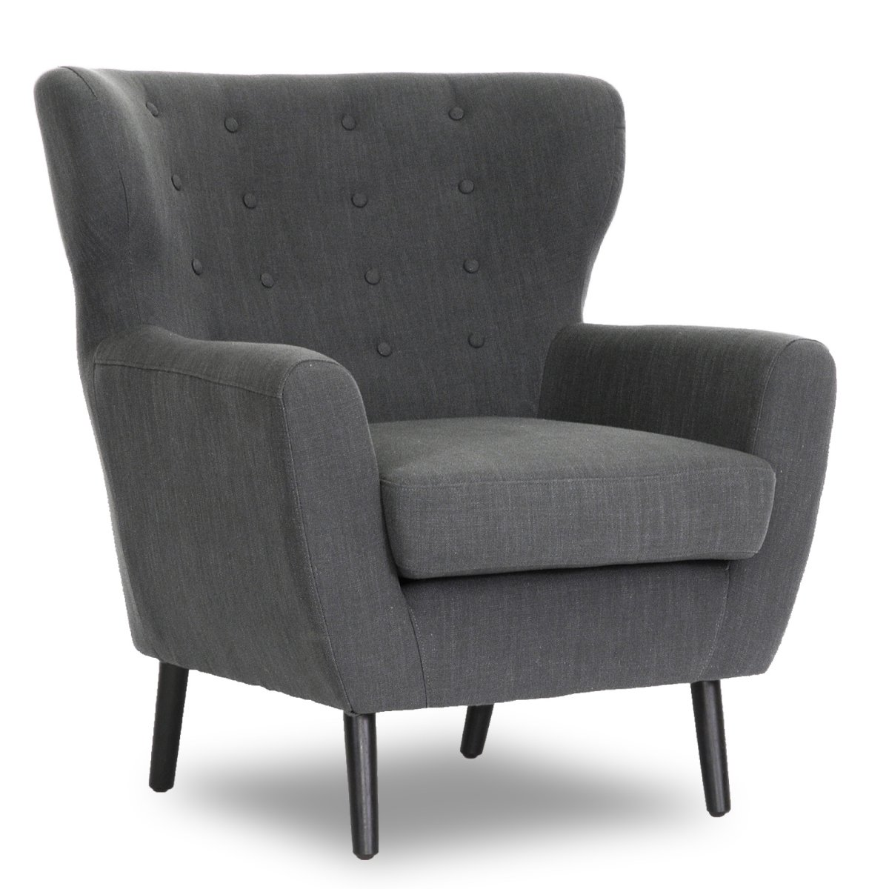
Des chaises

Slide 18
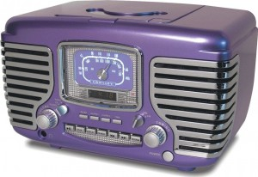
Des radios

Slide 19
une bicyclette

Slide 20
Un bureau

Slide 21
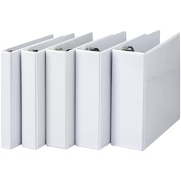
Des classeurs

Slide 22
Un stylo

Slide 23
Un casier

Slide 24
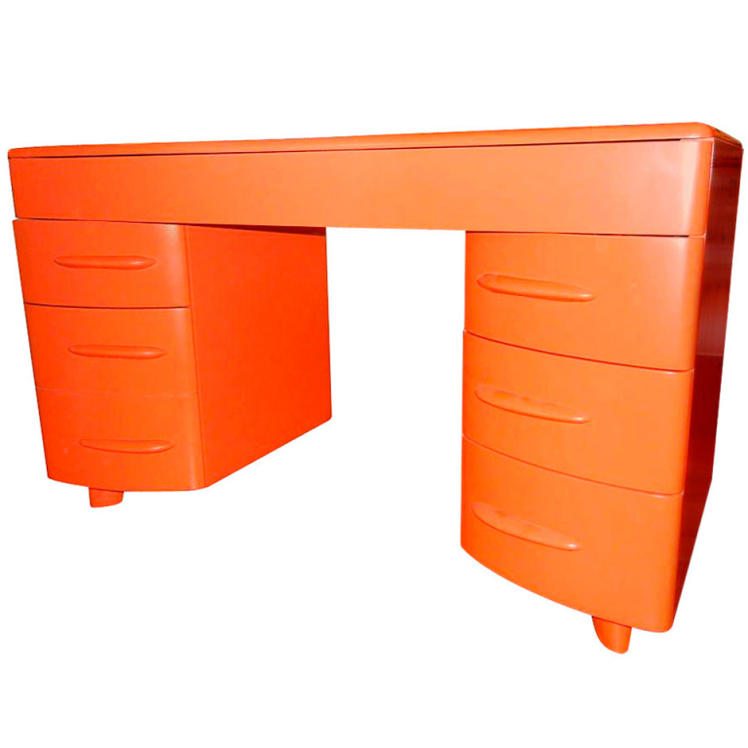
Des bureaux

Slide 25
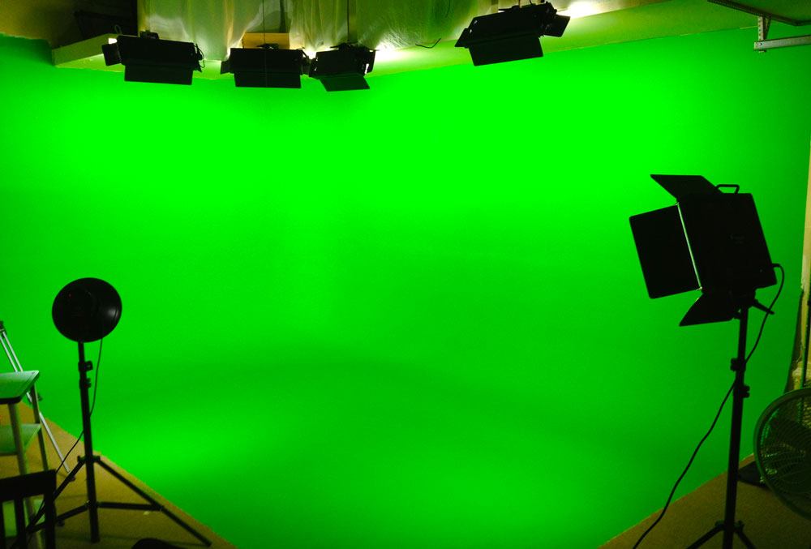
Un écran

Slide 26
Des casiers

Slide 27
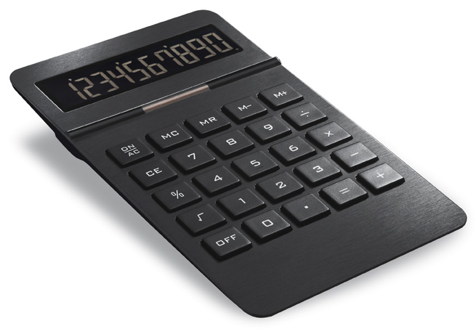
Une calculatrice

Slide 28
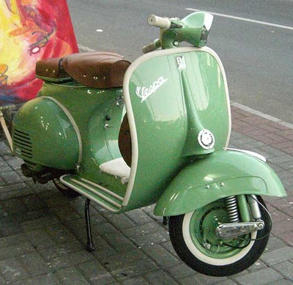
Une mobylette

Slide 29
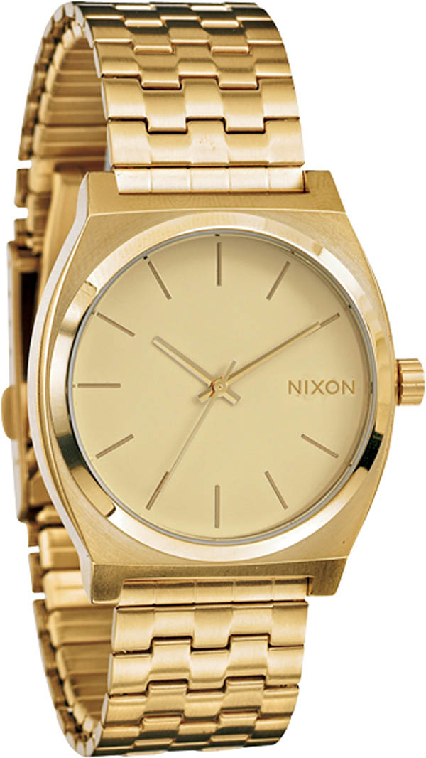
Une montre

Slide 30
Des écrans

Slide 31
Des calculatrices

Slide 32
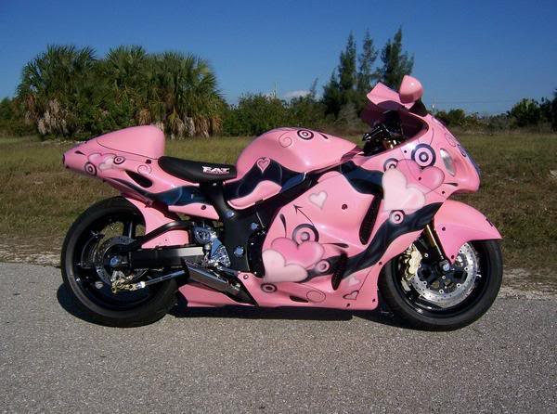
Des motos

Slide 33
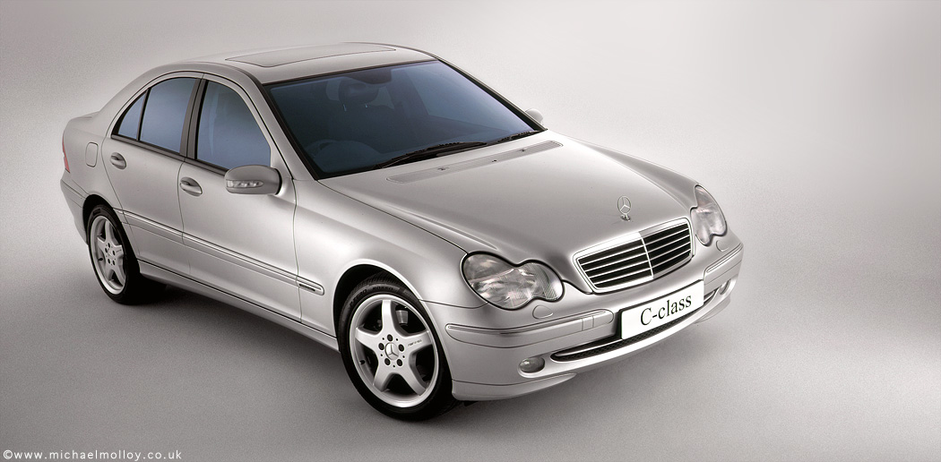
Une voiture

Slide 34
Des montres

Slide 35
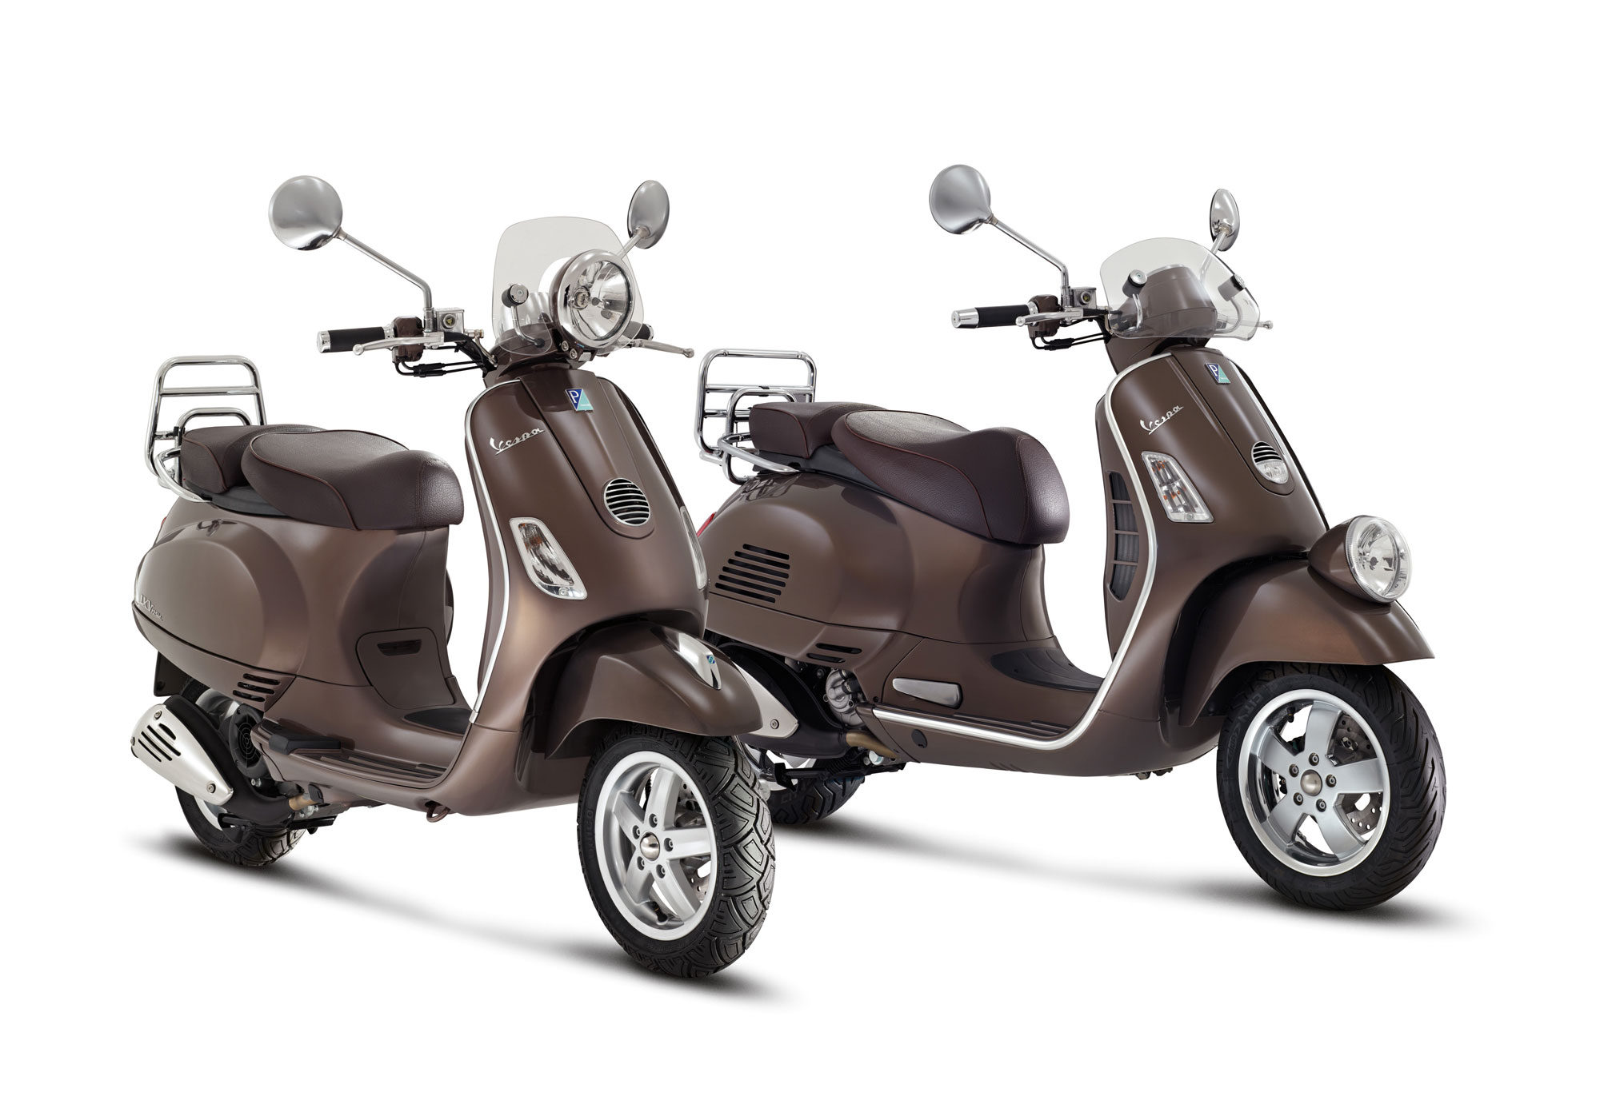
Des mobylettes

Slide 36
Des voitures

Slide 37
Une moto

Slide 38
Une chaise

Slide 39
Une radio

Slide 40
Envelope activity

Slide 41
Une Devinette
Choose an object in class.
Use adjectives to describe it, in French, without saying what the object is.
Present your description to your partner and see if s/he can guess which object is being described.
Some of you will be chosen to present to the class!

Slide 42
Board Race Game
Two people will go to the board.
I will say a phrase such as “the bleu book”
The first person to write it out in French first correctly, wins the point for his/her team.
Le livre bleu
The team with the most points wins chocolate!

